Slide 1
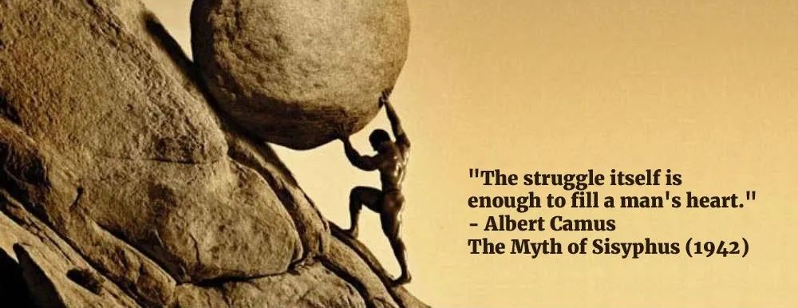
人应该怎样无悔地度过自己的一生
——从《西西弗神话》说起
高二（2）沈羽桐

Slide 2
活着到底有什么意义？
——度过无悔一生的前提

Slide 3
真正的哲学问题只有一个，那就是自杀
                ———阿尔贝·加缪

Slide 4
西西弗斯是希腊神话中的人物，是科林斯的建立者和国王。 他一度绑架了死神，让世间没有了死亡最后触犯了众神。诸神为了惩罚西西弗斯，便要求他把一块巨石推上山顶，而由于那巨石太重了，每每未上山顶就又滚下山去，前功尽弃，于是他就不断重复、永无止境地做这件事--诸神认为再也没有比这更为严厉的惩罚了。西西弗斯的生命就在这样一件无效又无望的劳作当中慢慢消耗殆尽。

Slide 5
你是否有过这样的时刻？
“起床，乘地铁，拼命学习，吃饭，再拼命学习，再吃饭，睡觉，而且星期一，星期二，星期三，星期四，星期五甚至是星期六，全是同样的节奏。大部分时间里，这条路走得相当顺畅。
不过有一天，你突然萌生‘为什么’的疑问。”

Slide 6
我为什么要日复一日地重复同一种生活？
你忍不住开始回顾生活链条，发现自己原来一直无意识地重复每天。
这样活着到底有什么意义呢？

Slide 7
“一副紧绷的躯体，全力推着巨石滚动上山，无数次重复同样的动作；仅仅看到那张抽搐的脸，脸颊紧紧抵着石头，一个肩头扛住沾满泥土的庞然大物，一只脚撑住，双臂再往上掀动，满把泥土的双手充分显示人的把稳。这种长久的奋力，只能用无顶的空间和无底的时间来衡量，终于到达目的地。然而西西弗却眼睁睁看着，巨石瞬间又滚落到山下，必须重新推上山顶。于是，他又下山走向平原。”

Slide 8
我们以为大学是山顶，在题海里跋涉，推着巨石艰难上山，终于登顶，想要好好歇口气，可是石头咕噜一下就滚到了山脚下。山顶的名字换成了“一份好工作”。我们又以为一份好工作是山顶，苦心准备，推着石头艰难上山，终于登顶，想要好好歇口气，可是石头又滚下山去了。再抬头看，山顶的名字换成了“升职加薪”

Slide 9
多么荒诞的生活！？

Slide 10
我们每个人都是西西弗！

Slide 11
洞察了生命的荒诞，然后呢？

Slide 12
“我不知道这个世界是否有一种超越它的意义，但是我知道我不了解，目前我也不可能了解这种意义。在我生活状况之外的意义，对我又有什么意义呢？”
反抗——
抓住当下！！！

Slide 13
“人生正因为没有意义，就更值得一过。”

Slide 14
反抗，首先是清醒地意识到生命荒诞的本质。
时时刻刻地质疑世界，时时刻刻地面对自身，看穿生命荒诞的本质。从无意识重复的日常里醒过来，不做某种价值观的傀儡。
反抗，其次是不再为了虚妄的未来或者某个想象出来的目的而活，而是为此时此刻，为每个当下而活。

Slide 15
我们不再执着于某个山顶，不再执着某种更好的生活，我们要做的是在有限的生命里获得尽可能多的生命体验，我们以一种澎湃的激情投身于生命本身，而不是追求某种结果。

Slide 16
所以，诸神啊，你尽管嘲弄推石上山的西西弗吧，你说他一无所成，可是“这块石头的每一颗粒，这座夜色弥漫的高山上每道矿石的闪光，都单独为他形成一个世界。推石上山这场搏斗本身，就足以充实一颗人心。”

Slide 17
珍惜现在，抓住当下，
这让我们拼尽全力地生活，
也是无悔度过人生的第一步。

Slide 18
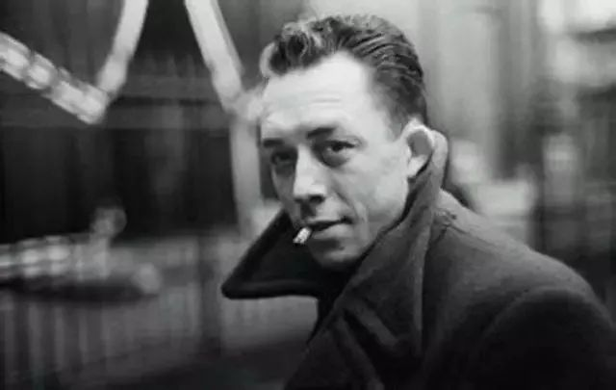
“对未来的慷慨，就是把所有的一切交给现在。”

